Slide 1
BAĞIMLILIKTAN UZAK DUR!!

Slide 2
GİRİŞ
Yaşam ve kariyer planlarınızın önemli engellerinden biri de bağımlılıktır.
Bağımlı olmamak ve bağımlılığı önlemek için riskli davranışlara hiç başlamamak; kariyer hedeflerinize ulaşmak için çok önemlidir.

Slide 3
Bağımlılık
Bireylerin, kendilerinin ruhsal ve bedensel sağlığına ya da sosyal yaşamına zarar vermesine karşın, belirli bir eylemi tekrarlamaya yönelik önüne geçilemez bir istek duymaları hali.

Slide 4
Bağımlılık Türleri
Madde Bağımlılıkları:
Tütün Bağımlılığı
Alkol Bağımlılığı
Uyuşturucu/Uyarıcı Madde Bağımlılığı
Kafein vb.
Davranışsal Bağımlılıklar:
İnternet Bağımlılığı
Yeme Bağımlılığı
Kumar Bağımlılığı
İlişki Bağımlılığı
Alışveriş Bağımlılığı
Online Alışveriş Bağımlılığı vb.

Slide 5
Bağımlı mıyız?
Bu sorunun yanıtı için iki ölçütün karşılanıp karşılanmadığına bakılır. Bunlar:
Yoksunluk: Düzenli yapılan şeye/kullanılan bir uyuşturucu/uyarıcı maddenin alımının azaltılması veya kesilmesinden sonra o maddeye/davranışa özgü bir sendromun gelişmesidir.
Tolerans: İstenen etkiye ulaşmak için gittikçe artan miktarlarda maddeye/eyleme gereksinim duyma ve aynı dozun/sürenin sürekli alınması/yapılması halinde etkinin giderek azalmasıdır.

Slide 6
BAĞIMLILIKTA RİSK FAKTÖRLERİ VE PSİKOLOJİK ETKENLER NELERDİR?
Ruhsal sorunları ya da bağımlılığı bulunan aile üyelerinin varlığı
Doğru olmayan yetiştirme yöntemleri
Bağlanma ve ilgi eksikliği
Sınıfta aşırı utangaçlık veya şiddet içeren davranışlar
Okul başarısında düşüş
Sosyal becerilerin zayıf olması
Arkadaş etkisi
Sosyal kabul görme ya da görmeme
Duygu düzenleme sorunları, yalnızlık ve depresif duygu durum

Slide 7
Bağımlılıkta risk faktörlerinden biri de; bireylerin duygularını tanıyamaması ve anlamlandıramamasıdır.
Peki, bağımlılığı önlemede; duygularımızı tanıma ve anlamlandırma ne işe yarar?

Slide 8
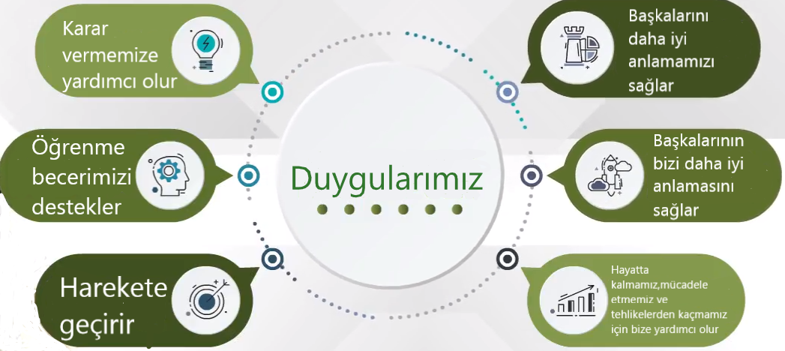
Bağımlılığı Önlemede Duygularımızı Tanıma Ne İşe Yarar?

Slide 9
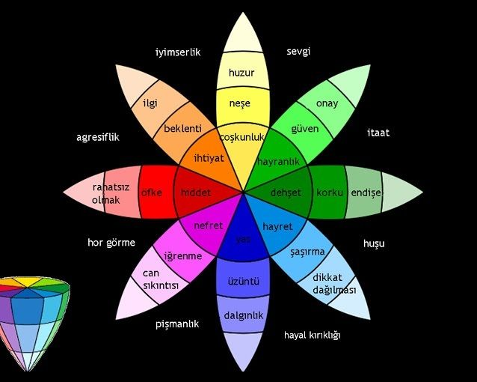
DUYGU BUKETİ

Slide 10
DUYGULARIMIZ
Görüldüğü gibi duygularımız çok çeşitlidir.
Gün içerisinde bazen hangi duyguyu yaşadığımızı ayırt edemeyebiliriz.
Oysa ki yaşadığımız bu duygular arasında ince çizgiler bulunmasına rağmen her bir duygunun bize hissettirdiği şey farklıdır.
Başımızdan geçen olaylara karşı bir çeşit tepki olarak meydana gelen duygularımızın farkında olmamız zor zamanlarda bize avantaj sağlayabilir.

Slide 11
Bağımlılığı önlemede duyguları düzenleme nedir?
Duyguları düzenleme;
bireyin bir amaca ulaşabilmesi için,
duygusal tepkilerini izleme,
değerlendirme,
denetleyebilme ve değiştirebilme yeteneğidir.

Slide 12
DUYGU DÜZENLEME GÜÇLÜĞÜ NEDİR?
Bireyin duygularında;
farkındalık kazanamaması,
duygularını anlamlandıramaması,
kabul edememesi,
Olumsuz duygular karşısında ise, dürtülerinin kontrolünde ve amaç odaklı davranışlarını gerçekleştirmede güçlük yaşaması olarak tanımlanmıştır.

Slide 13
Yapılan çalışmalarda;
özellikle madde kullanımı ve
yeme bozukluğu olan erişkin bireylerin,
negatif duygu durumun etkisini azaltmak veya
negatif duygu durumu deneyimlemekten kaçınmak adına
SAĞLIKSIZ BAŞA ÇIKMA YÖNTEMLERİNİ benimsedikleri ve bu nedenle yemek veya maddeyi, duyguları yönetme veya duygulardan kaçmak için bir araç olarak kullandığı belirtilmektedir.

Slide 14
Sağlıklı Başa Çıkma Yolları Nelerdir?-I
Güç kaynaklarınızdan (aile, yakın arkadaşlar, çalışma arkadaşları vb.) uzaklaşmak yerine onlara sarılın.
Olumsuz duygulara kapılmak yerine onlardan uzaklaşmaya çabalayın.
Öfkelendiğinizde fiziksel ya da sözel olarak başkasına veya kendinize yönelik zarar verici davranışlarda bulunmaktan kaçının. Kendinizi karşınızdakinin yerine koyun.

Slide 15
Sağlıklı Başa Çıkma Yolları Nelerdir?-II
Eğer herhangi bir sebepten dolayı suçluluk duyuyorsanız çözümü kendinize zarar verici davranışlarda aramayın.
BUNUN KİMSEYE FAYDASI OLMAZ!!
Onun yerine doğan zararı karşılamaya çalışın.
Utanmak doğal bir duygudur. Böyle hissedince kendinizi başkalarından uzaklaştırmak yerine, toplumsal etkileşime etkin bir biçimde katılmayı sürdürün.

Slide 16
İncindiğinizde başkalarıyla iletişim yollarını kapatmayın, başkalarına duygularınızdan doğruca söz edin.
Hayatınızda açılan bu yeni sayfada (Çukurova Üniversitesinde) birçok yaşantı değişimi ile karşılaşabilirsiniz.
Olumlu veya olumsuz birçok deneyiminizi yakınınızdakilerle paylaşın.
Yardım istemekten asla çekinmeyin!

Slide 17
ÇUKUROVA ÜNİVERSİTESİ’NDE YALNIZ DEĞİLSİNİZ!! ☺
Sizler gibi yeni başlayan öğrenci arkadaşlarınız ile birlikte vakit geçirebilir, kültür-sanat etkinliklerine katılabilir ve üniversitemizdeki çeşitli sosyal kulüplere kaydolabilirsiniz.☺

Slide 18
ÇUKUROVA ÜNİVERSİTESİ’NDE YALNIZ DEĞİLSİNİZ!! ☺
Eğer bağımlılık konusunda destek almak isterseniz;
Ç.Ü. Mediko-Sosyal Merkezi’ne başvurabilirsiniz.
Tel: 0(322) 338 60 60/
2335-2982-2005-2006 (İç Hatlar)

Slide 19
ÇUKUROVA ÜNİVERSİTESİ’NDE YALNIZ DEĞİLSİNİZ!! ☺
Eğer bağımlılık konusunda destek almak isterseniz;
Ayrıca; Üniversite Kampüsü Dışında;
Yeşilay Danışmanlık Merkezi (YEDAM)’ne de başvurabilirsiniz.
Tel: (0322) 232 03 33
Adana-Yeşilay YEDAM 444 79 75 numaralı hat bağımlılıkla ilgili bilgi almak isteyenlere danışmanlık hizmeti sunmaktadır.

Slide 20
Hayatınıza açılan bu yeni kapının en güzel anılarınızı biriktirdiğiniz bir durum olması dileğiyle!! ☺

